Slide 1
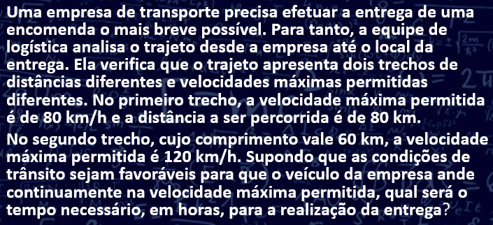
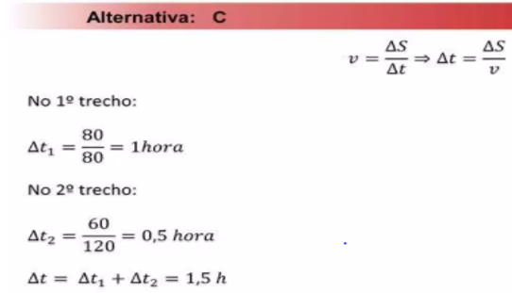
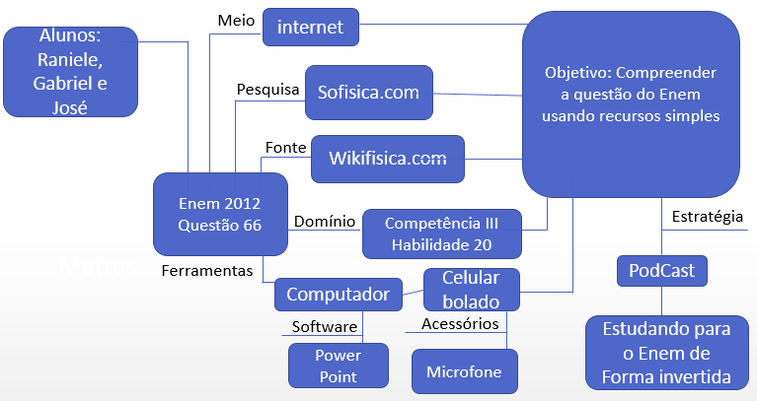
Trabalho de física
Piúma-ES, Maio de 2018
ESTUDANDO PARA O ENEM DE FORMA INVERTIDA
Alunos: Raniele, Gabriel e José
Audio: Jonas, José e Nelson
Prof. Lucas Antonio Xavier (cachorrão)
lucas.perobas@gmail.com
E.E.E.M.: Professora Filomena Quitiba
Questão 66 do Enem 2012
Domínio Conceitual
Domínio Metodológico
Filosofia: Estudando para o Enem de forma invertida
Asserções de valor: O trabalho desenvolvido trouxe benefícios, pois ajudou a aprendizagem a conceitos da física. O uso do diagrama V auxilia de uma maneira extremamente favorável na preparação para os vestibulares. É importante que as escolas adotem esse método.
Teoria: Velocidade média
Asserções de conhecimento:
Percebemos a importância dos conceitos da física, envolvidos na questão do Enem.
Importância da revisão para o Enem através das questões anteriores.
3. O diagrama V ajuda muito a organizar o podcast.
Princípios:
V=Velocidade(km/h)
T=Tempo(h)
S=Deslocamento(km/h)
Conceitos:
Velocidade, tempo, deslocamento e velocidade média
O que você espera como resultado desse experimento?: Conseguir estudar para de uma forma prática e divertida
Resultados: Espera com este trabalho um conhecimento ou mesmo rever a física para o vestibular.
Evento:
Podcast: Estudando para o Enem de forma Invertida
Série: 2° ano | Turma: M02 | Turno: Matutino Cinemática: Velocidade média ENEM: 2012| Questão: 66

